Slide 1

재외동포를 위한 한국어(영어권)
4-2
재미한국학교협의회 (NAKS)
The National Association for Korean Schools

Slide 2

재미한국학교협의회 (NAKS)
The National Association for Korean Schools

Slide 3

이야기해 보세요!
◎ 좋아하는 텔레비전 프로그램이 있습니까?
◎ 그 프로그램을 왜 좋아합니까?
재미한국학교협의회 (NAKS)
The National Association for Korean Schools

Slide 4
Unit 02 텔레비전 앞으로
어휘 Vocabulry-Flashcards
뉴스 n
예능ee2
드라마d d2
오락
스포츠s
코미디c
다큐멘터리d
퀴즈q
실화
시청하다
자막
감동적이다
생방송
기대가 되다
중계방송
간접 경험을 하다
재미한국학교협의회 (NAKS)
The National Association for Korean Schools

Slide 5
Unit 02 텔레비전 앞으로
문법과 표현 1
~는 중이다
(Attached to a verb) This is used to indicate something is still going on.
1. 집에 와서 잠깐 쉬면서 오락 프로그램을 보는 중이에요.
2. 자막 없이 한국어를 보고 싶어서 요즘 한국어를 열심히
공부하는 중이에요.
3. A 문제 다 풀었니?
B 아니요, 지금 마지막 문제를 푸는 중이에요.
재미한국학교협의회 (NAKS)
The National Association for Korean Schools

Slide 6
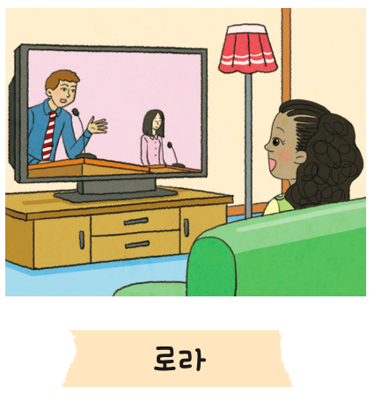
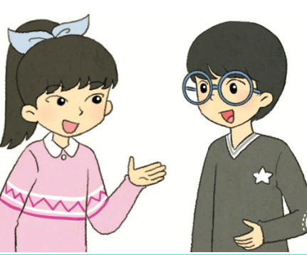
Unit 02 텔레비전 앞으로
문법과 표현 1 ~는 중이다
‘~는 중이다’를 사용해서 이야기해 보세요. P.24
로라는 지금
뭐 해?
퀴즈 프로그램을 보는 중이야.
재미한국학교협의회 (NAKS)
The National Association for Korean Schools
Notes:
2. Structure Practice

Slide 7

Unit 02 텔레비전 앞으로
문법과 표현 1 ~는 중이다
‘~는 중이다’를 사용해서 이야기해 보세요. P.24
로라 엄마는 지금 뭐 하세요?
책을 읽는 중이세요.
재미한국학교협의회 (NAKS)
The National Association for Korean Schools
Notes:
2. Structure Practice

Slide 8
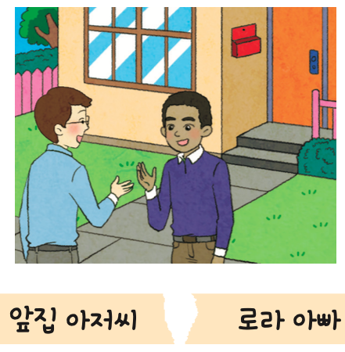
Unit 02 텔레비전 앞으로
문법과 표현 1 ~는 중이다
‘~는 중이다’를 사용해서 이야기해 보세요. P.24
로라 아빠는 지금 뭐 하세요?
앞집 아저씨하고 이야기를 하시는 중이세요.
재미한국학교협의회 (NAKS)
The National Association for Korean Schools
Notes:
2. Structure Practice

Slide 9

Unit 02 텔레비전 앞으로
문법과 표현 1 ~는 중이다
‘~는 중이다’를 사용해서 이야기해 보세요. P.24
로라 할아버지는 지금 뭐 하세요?
골프 연습을 하는 중이세요.
재미한국학교협의회 (NAKS)
The National Association for Korean Schools
Notes:
2. Structure Practice

Slide 10

Unit 02 텔레비전 앞으로
문법과 표현 1 ~는 중이다
‘~는 중이다’를 사용해서 이야기해 보세요. P.24
로라 할머니는 지금 뭐 하세요?
꽃에 물을 주는 중이세요.
재미한국학교협의회 (NAKS)
The National Association for Korean Schools
Notes:
2. Structure Practice

Slide 11


Unit 02 텔레비전 앞으로
문법과 표현 1 ~는 중이다
A: 뭐 하세요?
B:
청소(하는) 중이에요.
A: 아침 먹었어요?
B: 지금 _________________.
먹는 중이에요.
A: 오늘 뭐 할 거예요?
B: ___________________.
생각(하는) 중이에요
kleartextbook.com
재미한국학교협의회 (NAKS)
The National Association for Korean Schools
Notes:
3. Structure Practice

Slide 12

Unit 02 텔레비전 앞으로
Class Activity
수국반 공원에서
‘~중이다’를 사용해서 친구들이 무엇을 하고 있는 중인지 이야기해 보세요.
태빈
근호
준혁
대영
지인
수인
서린
유진
알렉스
dreamstime.com
희영
한빛

Slide 13
Unit 02 텔레비전 앞으로
Class Activity
수국반 공원에서
‘~중이다’를 사용해서 친구들이 무엇을 하고 있는 중인지 써 보세요.
1. 태빈이는 달리기 하는 중이에요./ 태빈이는 달리는 중이에요.
2. 대영이는 사진을 찍는 중이에요.
3. 준혁이는 컴퓨터하는 중이에요.
4. 유진이는 주스를 마시는 중이에요.
5. 수인이는 강아지와 산책을 하는 중이에요.
6. 근호는 연날리기하는 중이에요./근호는 연 날리는 중이에요.
7. 한빛이는 기다리는 중이에요./한빛이는 서 있는 중이에요.
8. 희영이는 걸어가는 중이에요.
9. 서린이는 자전거 타는 중이에요.
10. 지인이는 책을 읽는 중이에요./지인이는 누워 있는 중이에요.
11. 알렉스는 스케이트보드 타는 중이에요.
재미한국학교협의회 (NAKS)
The National Association for Korean Schools

Slide 14
Unit 02 텔레비전 앞으로
문법과 표현 2 ~(으)ㄴ/는 대신(에), 대신(에)
~(으)ㄴ/는 대신(에), 대신(에)
(Attached to a noun, verb, or adjective) This is used to say something that is
the opposite from what has been previously said or done.
1. 어제 저녁에는 날씨가 좋아서 텔레비전을 보는 대신 산책했어요.
2. 다음 시간에는 한국어 수업을 하는 대신에 만들기 수업을 할 거예요.
3. A 수진아, 이번 생일에는 어떤 선물을 받고 싶니?
B 아빠, 이번 생일에는 선물 대신에 용돈을 주시면 안 돼요?
재미한국학교협의회 (NAKS)
The National Association for Korean Schools

Slide 15
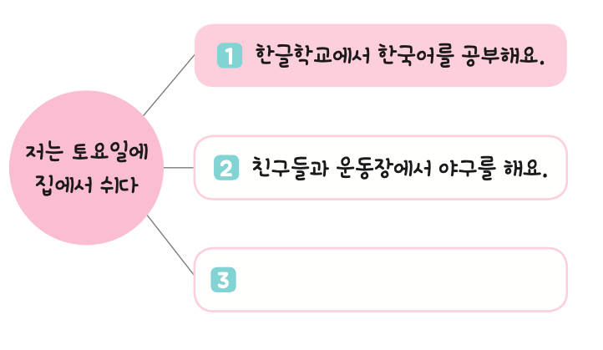

Unit 02 텔레비전 앞으로
문법과 표현 2 ~(으)ㄴ/는 대신(에), 대신(에)
‘~(으)ㄴ/는 대신(에)’를 사용해서 이야기해 보세요. P.25
3.저는 토요일에 집에서
쉬는 대신에 도서관에서 책을 읽어요.
1.저는 토요일에 집에서
쉬는 대신에 한글 학교에서 한국어를 공부해요.
2.저는 토요일에 집에서
쉬는 대신에
친구들과 운동장에서
야구를 해요.
재미한국학교협의회 (NAKS)
The National Association for Korean Schools

Slide 16
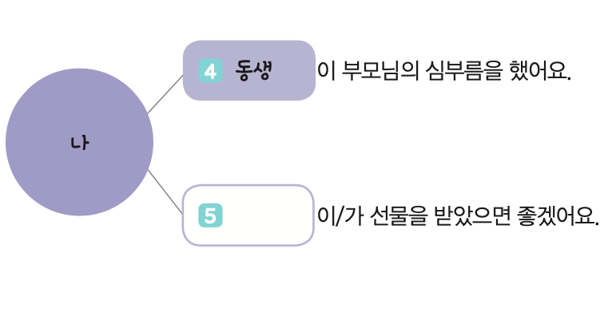

Unit 02 텔레비전 앞으로
문법과 표현 2 ~(으)ㄴ/는 대신(에), 대신(에)
‘~(으)ㄴ/는 대신(에)’를 사용해서 이야기해 보세요. P.25
4.저 대신 동생이 부모님의 심부름을 했어요.
5.저 대신 동생이 선물을 받았으면 좋겠어요.
재미한국학교협의회 (NAKS)
The National Association for Korean Schools

Slide 17
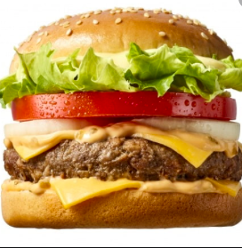
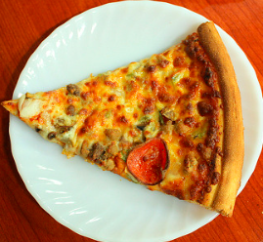
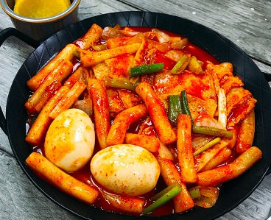
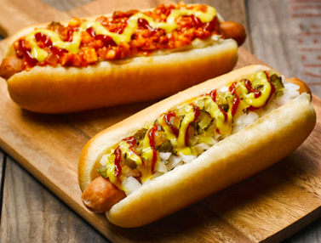
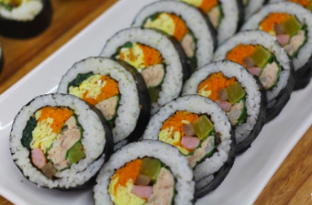
Unit 02 텔레비전 앞으로 문법과 표현 2 ~(으)ㄴ/는 대신(에), 대신(에)
핫도그 대신 김밥을 먹었어요.
피자 대신에 핫도그를 먹었어요.
햄버거 대신에 피자를 먹었어요.
김밥 대신에 떡볶이를 먹었어요.
재미한국학교협의회 (NAKS)
The National Association for Korean Schools

Slide 18
Unit 02 텔레비전 앞으로 문법과 표현 2 ~(으)ㄴ/는 대신(에), 대신(에)
햄버거를 먹는 대신에 피자를 먹었어요.
김밥을 먹는 대신에 떡볶이를 먹었어요.
떡볶이를 먹는 대신에 햄버거를 먹었어요.
피자를 먹는 대신에 핫도그를 먹었어요
핫도그를 먹는 대신에 김밥을 먹었어요.
재미한국학교협의회 (NAKS)
The National Association for Korean Schools

Slide 19

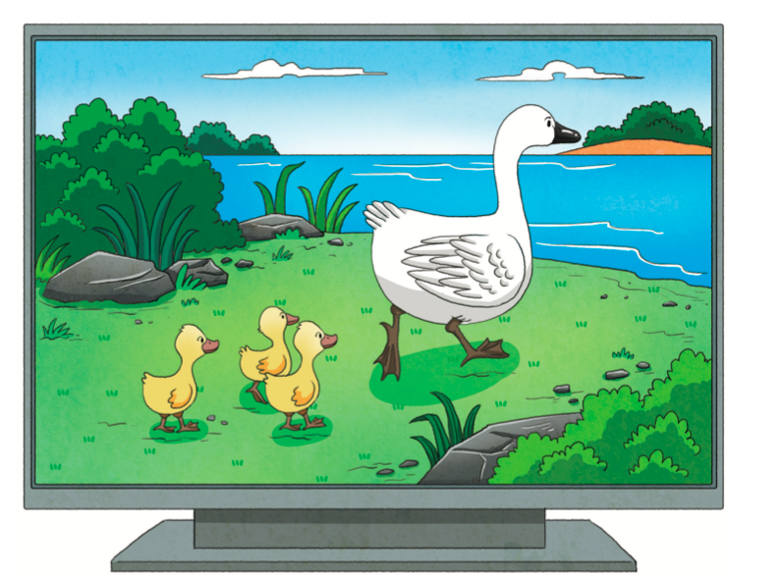
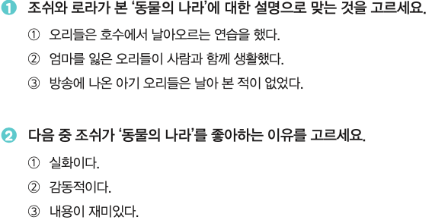
듣고 말해 봐요 P.26
Unit 02 텔레비전 앞으로
⃝
⃝
재미한국학교협의회 (NAKS)
The National Association for Korean Schools

Slide 20
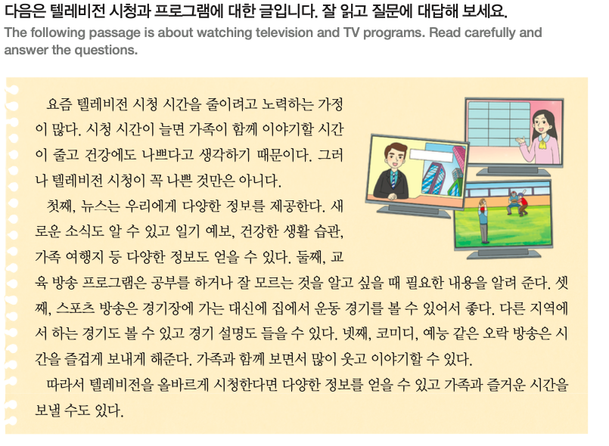
읽고 써 봐요 P.28
Unit 02 텔레비전 앞으로
재미한국학교협의회 (NAKS)
The National Association for Korean Schools

Slide 21
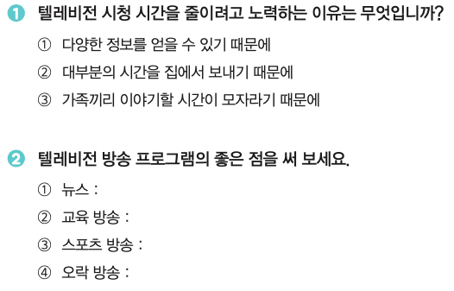
읽고 써 봐요 P.28
Unit 02 텔레비전 앞으로
⃝
텔레비전 프로그램을 추천하는 글을 써 보세요. P.29
재미한국학교협의회 (NAKS)
The National Association for Korean Schools

Slide 22
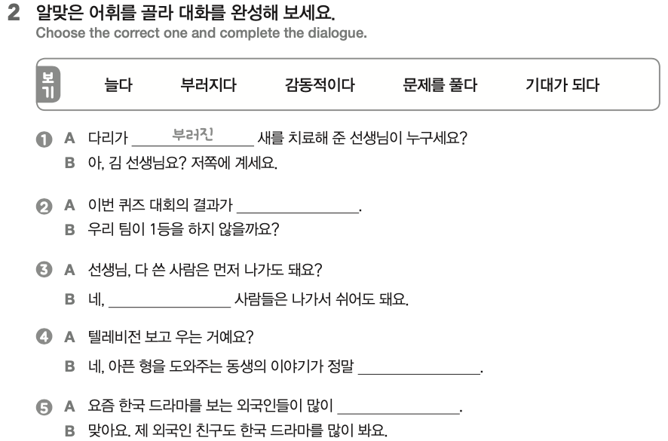
재외동포를 위한 한국어 4-2 워크북
Unit 02 텔레비전 앞으로 P.11
기대가 돼요
문제를 푼
감동적이에요
늘었어요
재미한국학교협의회 (NAKS)
The National Association for Korean Schools

Slide 23
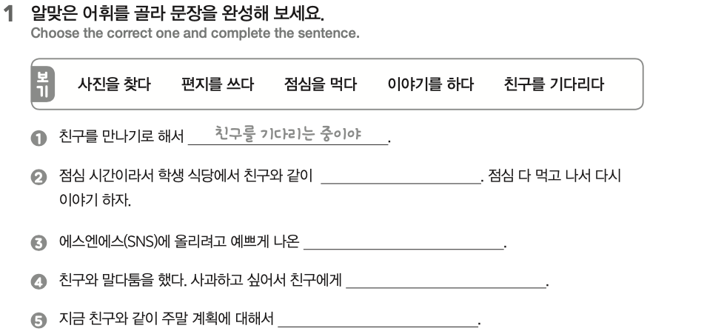
재외동포를 위한 한국어 4-2 워크북
Unit 02 텔레비전 앞으로 P.12
점심을 먹는 중이야
사진을 찾고 있는 중이야
편지를 쓰는 중이다
이야기를 하는 중이에요
재미한국학교협의회 (NAKS)
The National Association for Korean Schools

Slide 24
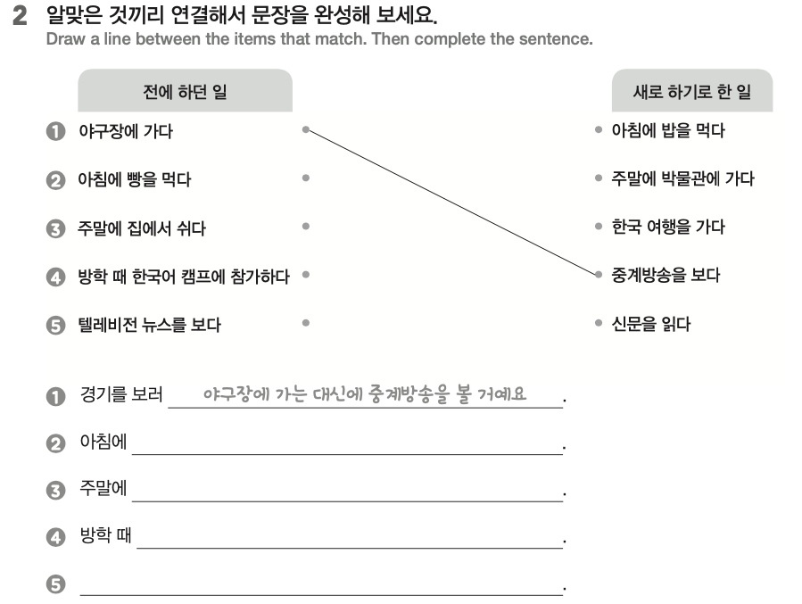
재외동포를 위한 한국어 4-2 워크북
Unit 02 텔레비전 앞으로 P.12
빵을 먹는 대신에 밥을 먹을 거예요
집에서 쉬는 대신에 박물관에 갈 거예요
한국어 캠프에 참가하는 대신에 한국 여행을 갈 거예요.
텔레비전 뉴스를 보는 대신에 신문을 읽을 거예요.
재미한국학교협의회 (NAKS)
The National Association for Korean Schools

Slide 25
References
재외동포를 위한 한국어 4-2
Kleartextbook.com
YouTube.com
Image 출처
➭google.com
➭ac-illust.com
➭dreamstime.com
재미한국학교협의회 (NAKS)
The National Association for Korean Schools

